Slide 1

面向实车部署的
离线导航系统
从 AR-HUD 原型到可扩展的实时导航架构
乔家桢
2026.9.30

Slide 2
项目背景 – 从 AR-HUD 原型走向实车架构
原型阶段
实车部署目标
Unity / AR-HUD 适合快速验证 HUD 呈现、路线叠加与交互。
但地图渲染、定位处理和业务状态逐渐耦合，难以承接持续定位与实时重算。
将导航能力从显示工程中拆出。
路由、地图、定位匹配分别承担职责；HUD、Web 和后续车端共用同一导航状态。
设计结论：以本地、可复现的导航内核承接实时性要求，AR-HUD 作为可替换的显示终端。
RAIDS: https://www.raids.group
2
Notes:
项目背景：AR-HUD 的展示价值保留，但导航内核需要独立演进。
来源：项目 ARCHITECTURE.md。

Slide 3
MVP 范围 – 先验证离线导航闭环
当前已实现
工程原则
后续再接入
离线路线规划
离线地图渲染
模拟轨迹回放
道路吸附与偏航重算
本地优先、可复现
WGS-84 统一坐标
OSRM / MapLibre / FastAPI 分层
真实 GPS 与车辆 CAN
实时交通、云地图
视觉识别、语音与推荐
MVP 不使用真实用户轨迹；所有演示输入均为可重复的合成轨迹。
RAIDS: https://www.raids.group
2
Notes:
MVP 边界来自 README.md、DEVELOPMENT.md 与 DATA_POLICY.md。

Slide 4
总体架构 – 数据、路由、协调与显示分层
离线数据构建
OSRM 路由引擎
FastAPI 协调层
MapLibre 显示层
OSM → OSRM / GeoJSON
路线、最近道路、匹配
会话、偏航、状态推送
底图、路线、车标、提示
定位来源
导航状态
显示终端
当前：JSON 回放
后续：iOS GPS
匹配位置、进度、下一动作、偏航
当前：本地 Web
后续：AR-HUD / 车端
OSRM 负责路网查询；FastAPI 把定位处理为导航状态；MapLibre 只负责显示。
RAIDS: https://www.raids.group
2
Notes:
资料来源：ARCHITECTURE.md。浏览器不直接调用 OSRM。

Slide 5
开源基座 – 复用成熟能力，保留业务边界
OSRM
高性能开源路由引擎
汽车 profile、路线规划、最近道路
Project-OSRM/osrm-backend
MapLibre GL JS
浏览器端开源地图渲染
离线 GeoJSON 图层、路线叠加、相机跟随
maplibre/maplibre-gl-js
FastAPI
Python 服务框架
类型化 API、导航会话、状态推送
fastapi/fastapi
RAIDS: https://www.raids.group
2
Notes:
开源项目：github.com/Project-OSRM/osrm-backend；github.com/maplibre/maplibre-gl-js；github.com/fastapi/fastapi。

Slide 6
OSM 数据处理 – 一份原始地图，两条离线产线
map.osm
OSRM MLD
8 类 GeoJSON
MapLibre
原始 OSM XML
Git 忽略
extract → partition → customize
汽车路网查询
道路、建筑、水系、绿地、用地
道路名、地点名、POI
本地静态加载
不依赖在线瓦片
数据治理
输入 SHA-256、地图边界、构建时间、工具版本与完整命令均写入元数据。
当前输入为北京局部区域；原始 OSM、OSRM 预处理文件与后续 MBTiles 均不提交 Git。
RAIDS: https://www.raids.group
2
Notes:
资料来源：docs/data-build.md；data/metadata/map.osm-build.json；data/metadata/map.osm-maplibre-thematic-geojson-build.json。

Slide 7
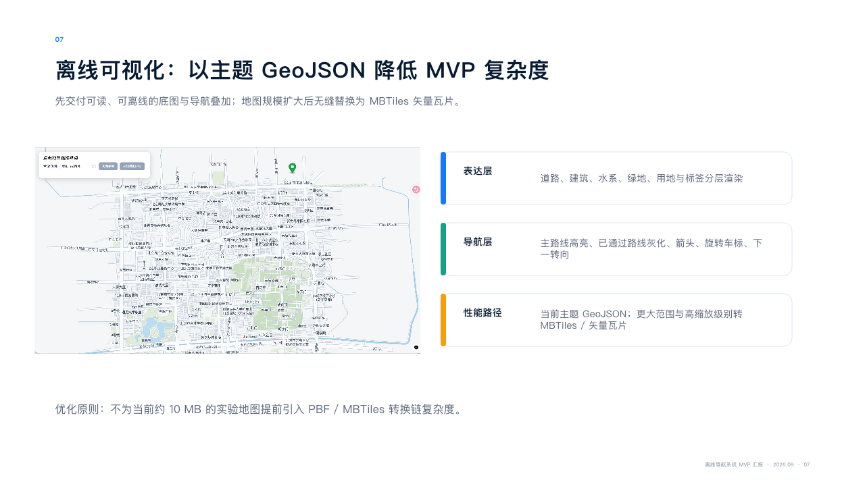
离线地图渲染 – 主题 GeoJSON 与导航叠加
表达层
道路、建筑、水系、绿地、用地与标签分层渲染
导航层
主路线高亮、已通过路线灰化、车标与转向提示
性能路径
当前使用主题 GeoJSON；扩展地图范围时升级为 MBTiles
MapLibre 不直接解析 OSM XML。项目先将 OSM 转成主题 GeoJSON，再由 MapLibre 以图层规则渲染。
RAIDS: https://www.raids.group
2
Notes:
截图来自用户更新后的离线导航 MVP 报告第 7 页。资料来源：ARCHITECTURE.md 与 docs/data-build.md。

Slide 8
MVP 当前成果 – 离线导航闭环可演示
选择起终点
路线规划
模拟回放
道路匹配
到达 / 重算
地图点击或预置端点
距离、时长、逐步转向
暂停、继续、重播
位置、进度、下一动作
替换路线并继续
当前验证
正常路线、无可达路线、路网外定位点与偏航重算。
正常轨迹到达 arrived；偏航轨迹恰好触发一次路线替换。
运行方式：bash scripts/demo.sh 启动本地服务；bash scripts/smoke_test.sh 验证闭环。
RAIDS: https://www.raids.group
2
Notes:
资料来源：README.md、docs/demo-runbook.md、DEVELOPMENT.md。

Slide 9
实车路径一 – 通过 iOS 接入 GPS
iPhone / iOS
传输适配层
导航协调层
Core Location
位置、航向、速度、精度、时间
局域网 WebSocket 优先
序号、鉴权、心跳、重连
字段校验、时序处理
道路吸附、偏航判断
1
定义定位协议
2
端到端回放对照
3
道路匹配上线
4
车端异常处理
lat、lon、heading、speed、accuracy、timestamp
同一轨迹输入应产生同一导航状态序列
只显示匹配位置，原始点保留给诊断
弱网、漂移、断连、低精度与恢复
iOS 只替换定位来源适配器，不直接驱动地图，也不将原始 GPS 写回 OSM。
RAIDS: https://www.raids.group
2
Notes:
这是后续设计建议，尚未在 MVP 实现。数据契约来自 DATA_POLICY.md。

Slide 10
实车路径二 – 视觉模型作为确认与感知能力
相机输入
视觉推理服务
事件适配层
导航体验层
车载或手机相机
帧时间戳与设备标识
检测 / 识别 / 置信度
可本地部署
时空对齐、去抖
限定结构化事件模型
到达确认、提示增强
不直接改写路由
优先落地场景
接近终点时识别商铺招牌或入口，将结果作为“到达确认”的辅助信号。
视觉服务只输出事件和置信度，由导航会话决定是否展示或触发动作。
RAIDS: https://www.raids.group
3
Notes:
这是后续设计建议，当前 MVP 不包含 OCR、检测模型或真实视频。项目 ARCHITECTURE.md 已定义 OCR 接入边界。

Slide 11
下一阶段计划 – 从可演示闭环走向可路测闭环
近期
iOS 定位协议与回放工具
将手机定位数据导入现有模拟器，验证时间戳、精度与断连行为
中期
实车定位适配与路测
验证道路匹配、偏航阈值与导航状态推送
后续
本地视觉事件服务
先做终点确认，再扩展到道路感知提示
规模化
MBTiles 与车端显示集成
扩大离线地图范围，接入 HUD / 车机显示终端
持续约束：离线优先、WGS-84 一致、适配层隔离外部服务、真实数据最小化且合规使用。
RAIDS: https://www.raids.group
4
Notes:
此页为后续计划，不代表现已具备的能力。

